Slide 1
PHÉP CỘNG, PHÉP TRỪ TRONG PHẠM VI 20
CHỦ ĐỀ 2
BÀI 9
BÀI TOÁN VỀ THÊM BỚT MỘT SỐ ĐƠN VỊ

Slide 2
Khám phá

Slide 3
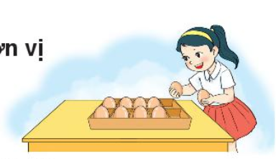
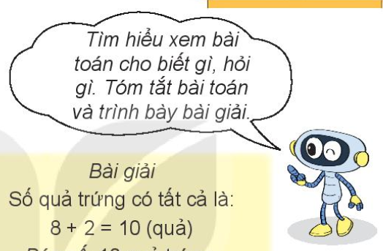

Giải bài toán về thêm một số đơn vị
Bài toán: Trên khay có 8 quả trứng, Mai cho thêm 2 quả trứng. Hỏi có tất cả bao nhiêu quả trứng?
Tóm tắt:
Có : 8 quả trứng
Thêm : 2 quả trứng
Có tất cả: … quả trứng?
Bài giải
Số quả trứng có tất cả là:
8 + 2 = 10 (quả)
Đáp số: 10 quả trứng.

Slide 4
Hoạt động

Slide 5

1
Lọ hoa có 9 bông hoa, Việt cắm thêm 6 bông hoa. Hỏi lọ hoa có tất cả bao nhiêu bông hoa?
Tóm tắt
Có : bông hoa
Thêm : bông hoa
Có tất cả: … bông hoa?
Bài giải
Số bông hoa có tất cả là:
(bông)
Đáp số: bông hoa.
9
?
6
?
9
15
?
?
6
?
+ =
15
?

Slide 6
2
Có 8 bạn đang chơi kéo co, có thêm 4 bạn chạy đến cùng chơi. Hỏi lúc đó có tất cả bao nhiêu bạn chơi kéo co?
Tóm tắt
Có : bạn
Thêm : bạn
Có tất cả: … bạn?
Bài giải
Số bạn chơi kéo co có tất cả là:
(bạn)
Đáp số: bạn.
8
?
4
?
?
8
+
?
4
?
?
12
=
?
12
?

